Slide 1


Estudio de Índice Delictivo
Noviembre 2015
Unidad de
Análisis
DIRECCIÓN GENERAL
DE SEGURIDAD PÚBLICA

Slide 2
ÍNDICE GENERAL
Noviembre 2015
Durante el mes de Noviembre de 2015, se presentaron 177 eventos referentes al Índice Delictivo en la ciudad, 18 eventos menos que el mes de Octubre de 2015.

Slide 3
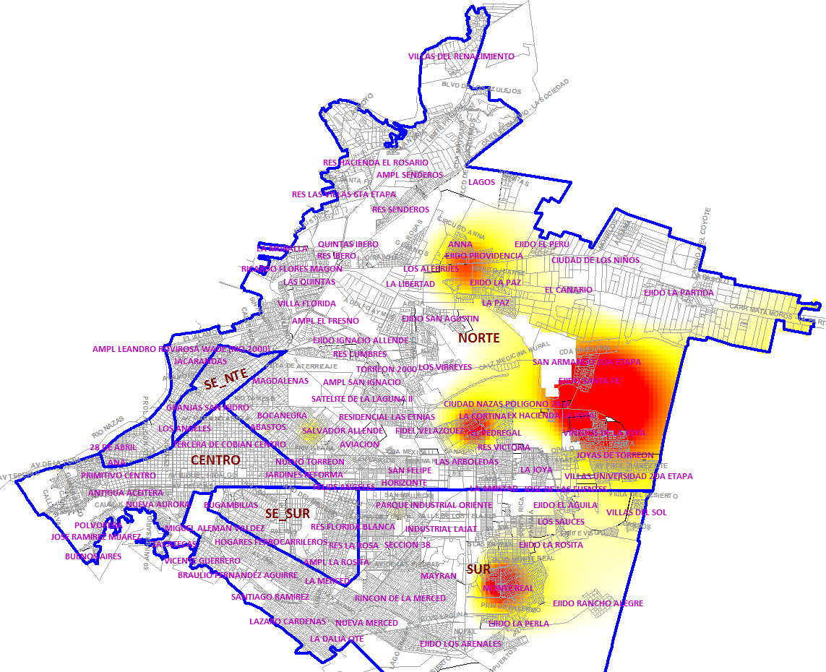
ZONAS CONFLICTIVAS
GENERAL
Noviembre 2015
ROBO A CASA HABITACIÓN, ROBO A LOCAL COMERCIAL CON VIOLENCIA Y ROBO DE VEHÍCULO
ROBO A LOCAL COMERCIAL CON VIOLENCIA Y ROBO A LOCAL COMERCIAL
ROBO A CASA HABITACIÓN, ROBO A LOCAL COMERCIAL CON VIOLENCIA

Slide 4
LLAMADAS ATENDIDAS
A través de la línea de Atención Ciudadana
Noviembre 2015

Slide 5
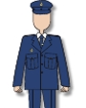
ESTADO DE FUERZA
Noviembre 2015
708 ELEMENTOS
LOS 706 ELEMENTOS QUE CONFORMAN LA D.G.S.P.M
SE ENCUENTRAN EVAUADOS Y APROBADOS POR EL CENTRO DE CONTROL Y CONFIANZA
DEL ESTADO DE COAHUILA DE ZARAGOZA.

Slide 6
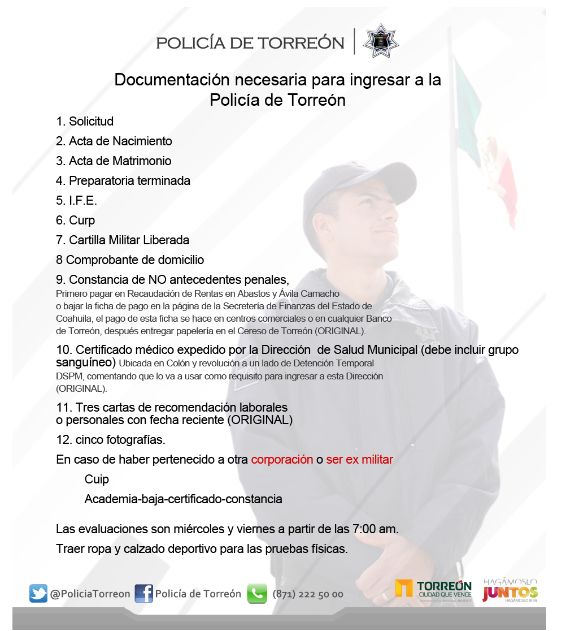
PROGRAMA DE CONTRATACION

